Slide 1

Manual Técnico
Etec Dr. Geraldo José Rodrigues Alckmin
Nome do Site
Nome Aluno(a)
Nome Aluno(a)
Nome Aluno(a)
Nome Aluno(a)

Slide 2
CEETEPS
Centro Estadual de Educação Tecnológica “Paula Souza”
Etec Dr. Geraldo José Rodrigues Alckmin
Trabalho de Conclusão de Curso
Habilitação Técnica de Nível Médio de Técnico em Informática para Internet
Orientador Prof. Ricardo J. R. Toledo
Dezembro – 2023

Slide 3
Dedicatória(s)
Aluno
Dedico este trabalho a...
Aluno
Dedico este trabalho a...
Aluno
Dedico este trabalho a...

Slide 4
Agradecimento(s)
Aluno
Agradeço primeiramente a Deus...
Aluno
Agradeço primeiramente a Deus...
Aluno
Agradeço primeiramente a Deus...

Slide 5
Epigrafe(s)
Aluno
“Motivação é a arte de fazer as pessoas fazerem o que você quer que elas façam porque elas o querem fazer”.
Dwight Eisenhower
Aluno
“Motivação é a arte de fazer as pessoas fazerem o que você quer que elas façam porque elas o querem fazer”.
Dwight Eisenhower
Aluno
“Motivação é a arte de fazer as pessoas fazerem o que você quer que elas façam porque elas o querem fazer”.
Dwight Eisenhower

Slide 6
Objetivo(s)
Objetivos

Slide 7
Justificativa(s)
Justificativas

Slide 8
Resultado(s)
Resultados

Slide 9
Introdução
Introdução

Slide 10
Requisitos
Para executar o protótipo do Site de ... é necessário um microcomputador que carregue o sistema operacional Windows 7/8/10/11. Também será necessária a instalação do aplicativo de uso e desenvolvimento XAMPP em sua versão 2.3.0 ou similar.

Slide 11
Aplicativos de Apoio
XAMPP 2.3.0 (Apache, PHP e MYSql);
Servidor Apache;
Linguagem de Programação PHP 8;
Banco de dados Mysql;
Linguagem HTML;
CSS (Cascading Style Sheets);
Bootstrap 5
Notepad++
Sublime
Bloco de Notas.

Slide 12
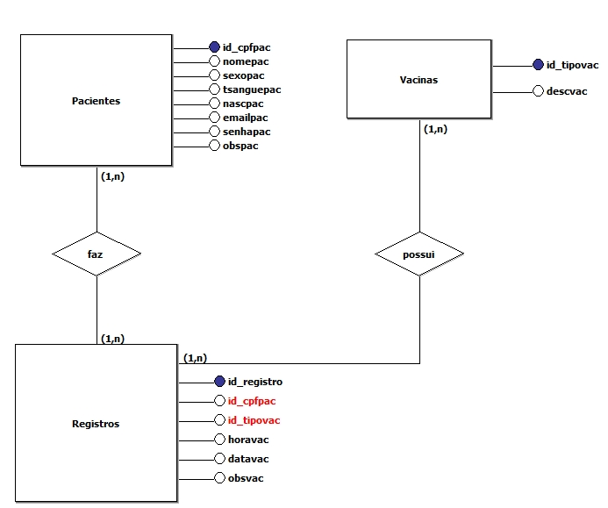
Banco de Dados
Diagrama Entidade Relacionamento

Slide 13
Tabelas / Atributos
Banco de dados: vacinas
Tabela: pacientes
Atributo | Típo | Tamanho | Descrição
id_cpfpac | INT | 011 | CPF do paciente - Chave Primária
nomepac | VARCHAR | 080 | Nome do paciente
sexopac | VARCHAR | 001 | Sexo do paciente
tsanguepac | VARCHAR | 010 | Tipo de sangue do paciente
nascpac | VARCHAR | 010 | Data de nascimento do paciente
emailpac | VARCHAR | 050 | Email do paciente
senhapac | VARCHAR | 025 | Senha do paciente
obspac | VARCHAR | 100 | Observações sobre o paciente
Banco de dados: vacinas
Tabela: vacinas
Atributo | Típo | Tamanho | Descrição
id_tipovac | INT | 003 | Tipo de Vacina - Chave Primária - Autoincremento
descvac | VARCHAR | 080 | Descrição do tipo de vacina
Banco de dados: vacinas
Tabela: registros
Atributo | Típo | Tamanho | Descrição
id_registro | INT | 011 | Numero do Registro - Chave Primária - Autoincremeto
id_cpfpac | INT | 011 | CPF do paciente - Chave Estrangeira
id_tipovac | INT | 003 | Tipo de Vacina - Chave Estrangeira
horavac | VARCHAR | 005 | Hora da Vacina
datavac | VARCHAR | 010 | Data da Vacina
obsvac | VARCHAR | 100 | Observações sobre o registro ou vacina

Slide 14
Procedimentos para Instalação do Site com o banco de dados e tabelas
Passo 1
Passo 2
...

Slide 15
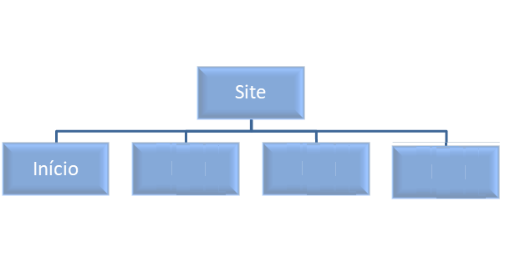
Mapa do Site

Slide 16
Homepage

